Slide 1




Slide 2
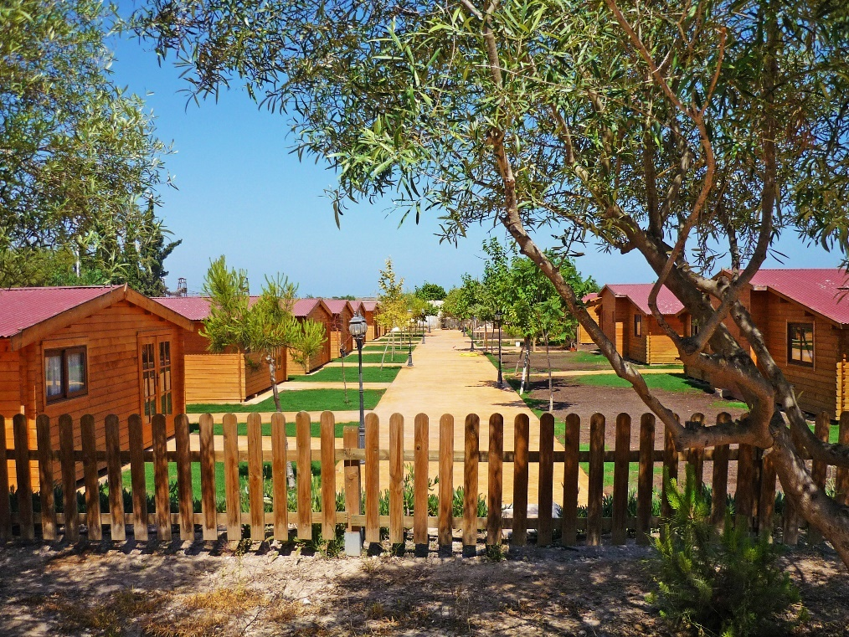
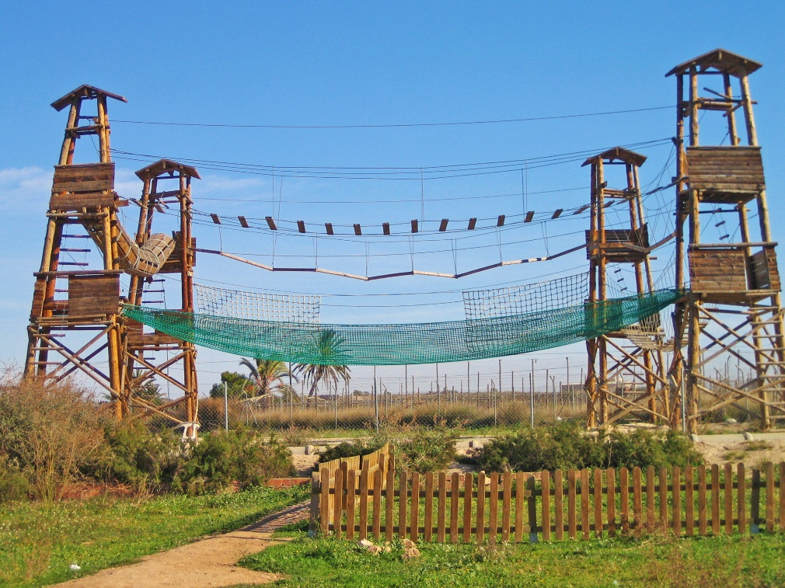
CAMPAMENTO DE INGLÉS
Del 16 al 30 de Julio de 2016

Slide 3
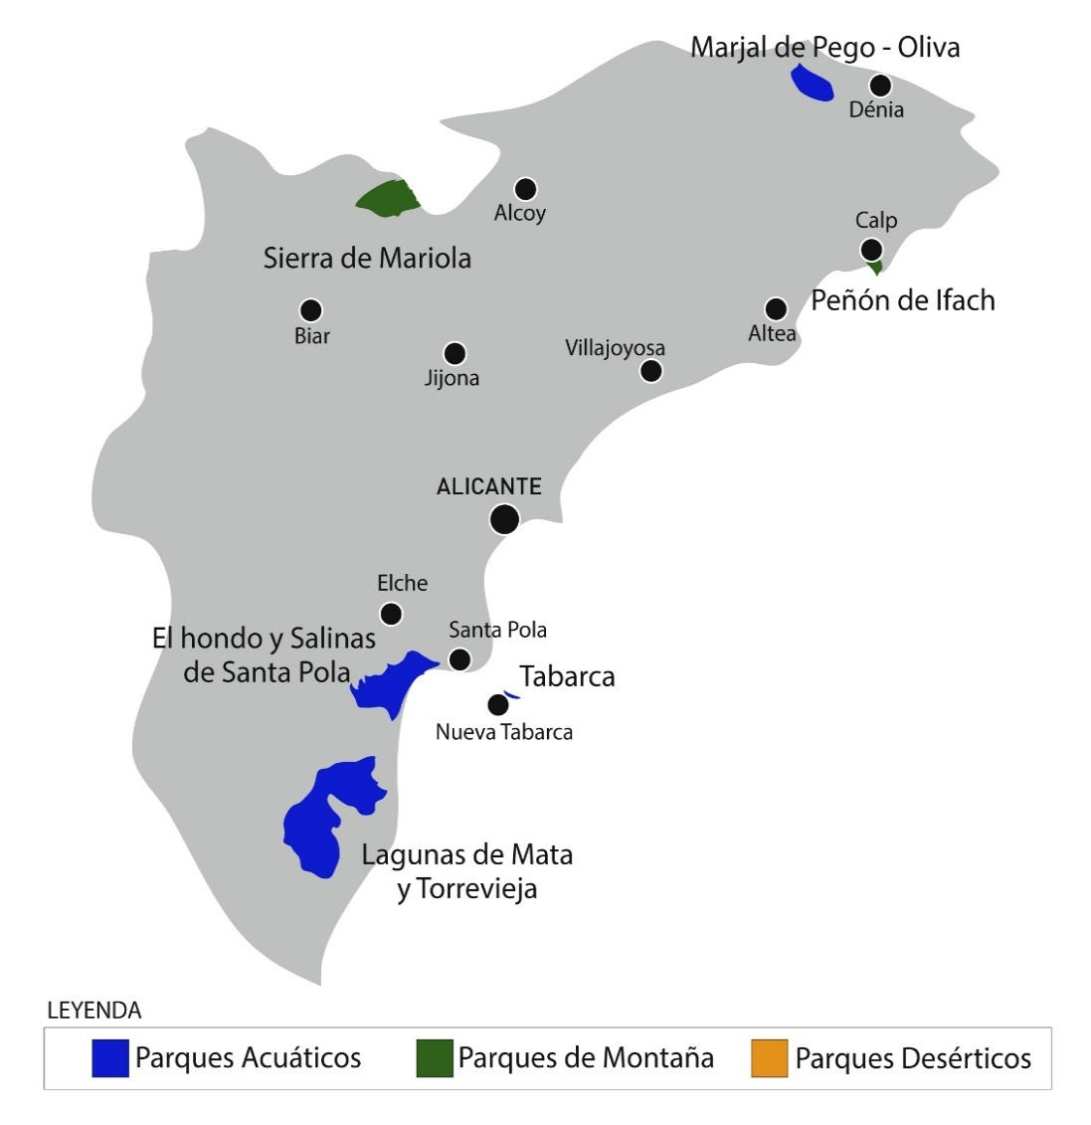

¿Dónde se encuentra?
Nuestro campamento de inglés se desarrolla en las instalaciones de la “Granja Escuela La Loma”, en Valverde (Elche).
En plena Costa Blanca, entre las extensas playas de Arenales del Sol y Santa Pola.

Slide 4
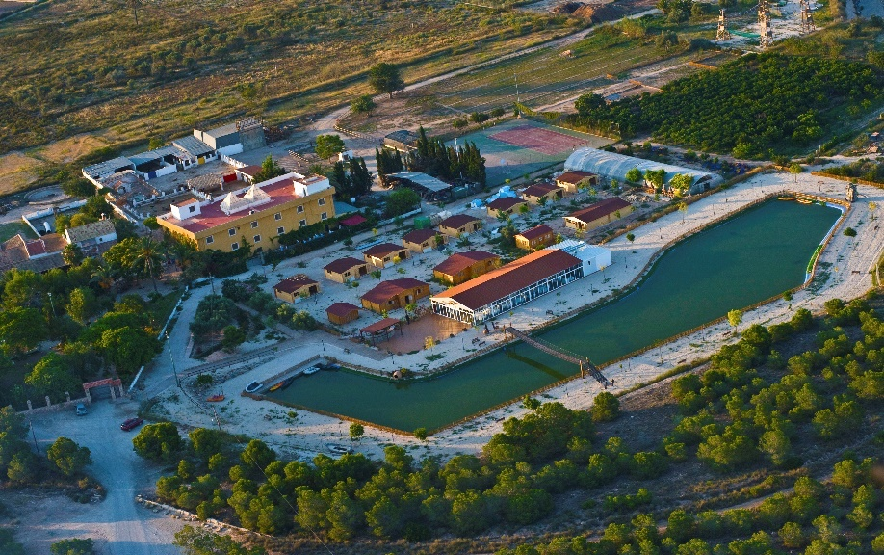
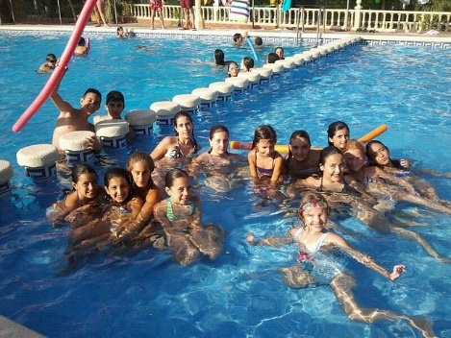
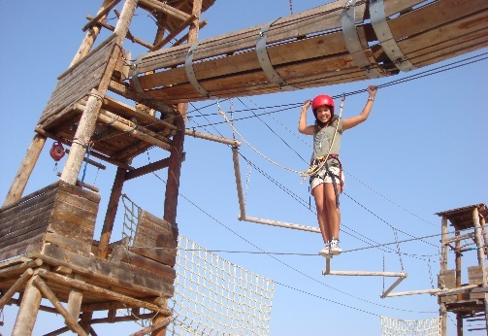
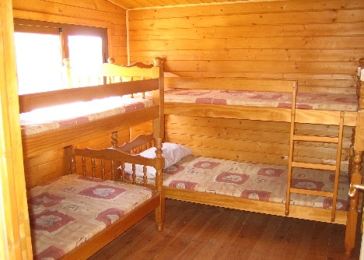
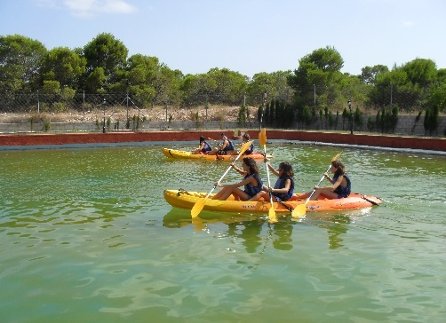
Las instalaciones
70.000 m2 de superficie arbolada.
Edificio principal.
Comedor, cantina y salón de actos.
Piscina, área de recreo y
parque multiaventura.
Pistas de fútbol, baloncesto y tenis.
Gran lago artificial.
Granja con unos 100 animales.
Alojamiento en cabañas de madera
con capacidad para 8 alumnos.
Equipadas con literas, baño propio y
aire acondicionado.

Slide 5
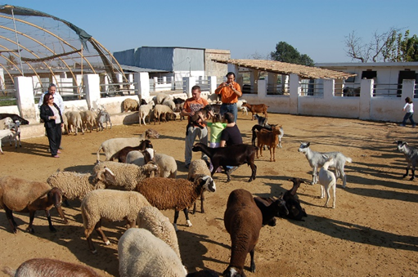
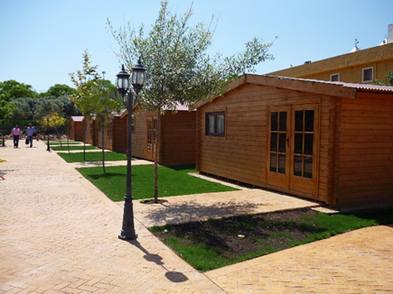

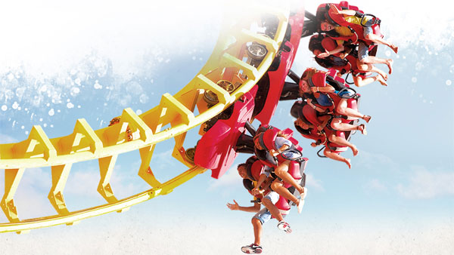
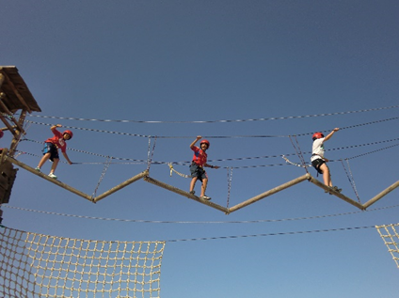
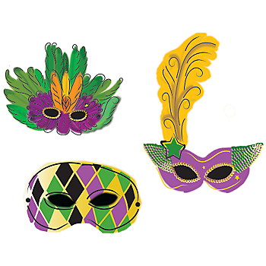
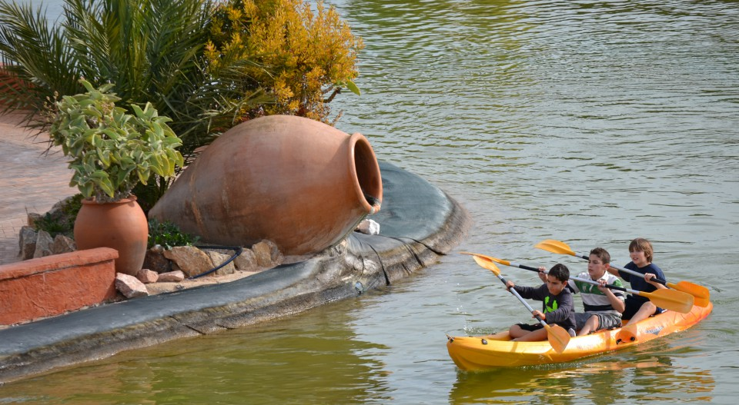
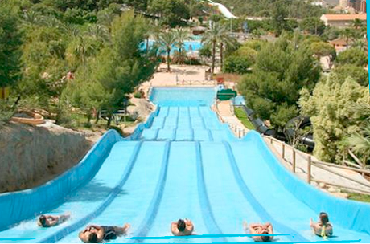

Slide 6
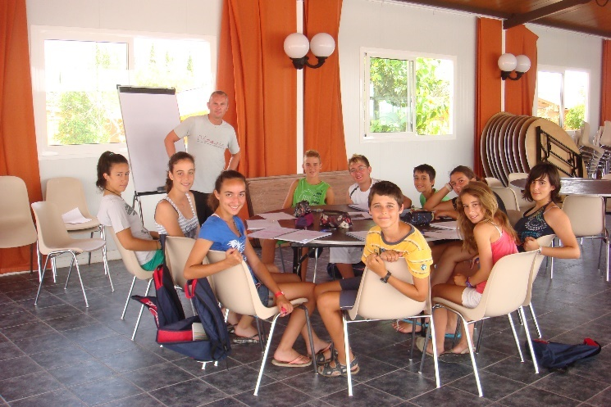
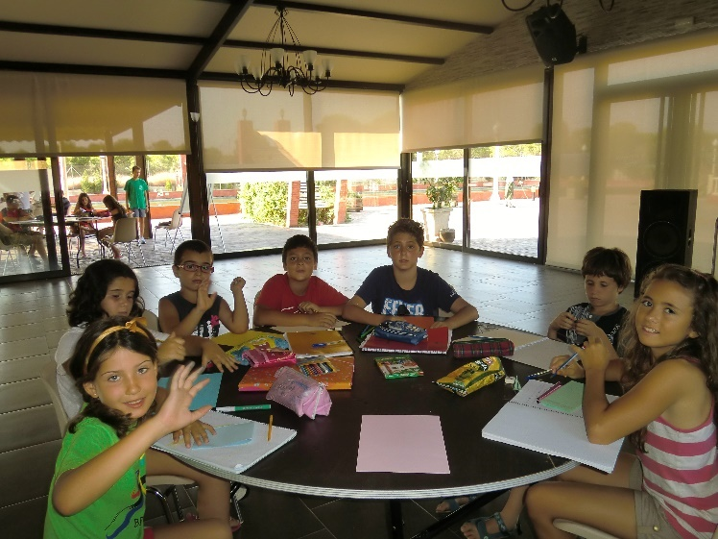
Las clases de inglés
15 clases semanales de inglés por las mañanas.
Profesores nativos y altamente cualificados.
Grupos de máximo 15 alumnos, distribuidos según su edad y nivel de inglés.
Lecciones basadas en la comunicación en inglés a través de juegos y divertidas actividades.

Slide 7
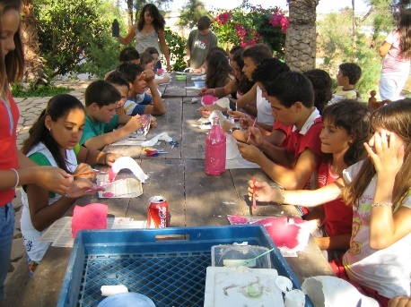
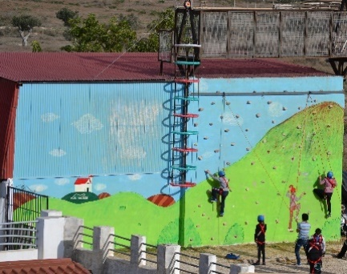

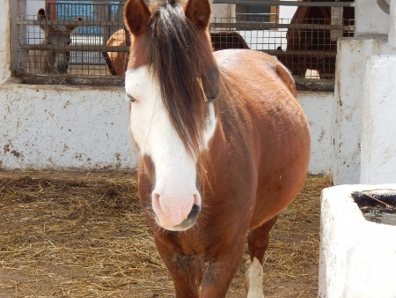
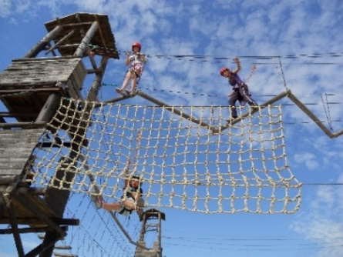
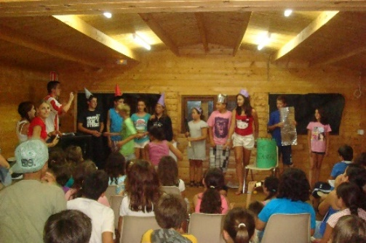
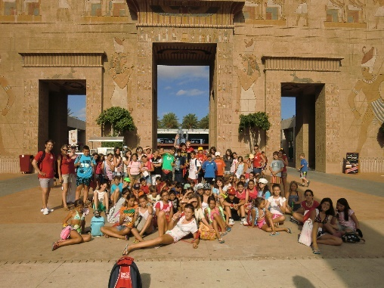
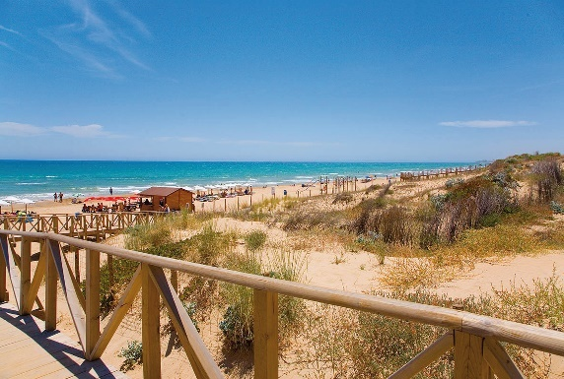
Actividades y excursiones
Actividades de tarde:
• Talleres de artesanía
• Rocódromo
• Karaoke y discoteca
• Kayak
• Tiro con arco
• Tirolina
• Escalada
• Parque multiaventura
• Remo
• Rappel
• Etc.
4 Excursiones de día completo:
• 2 excursiones a las playas de Santa Pola.
• Terra Mítica en Benidorm.
• Parque acuático Aqualandia en Benidorm.

Slide 8
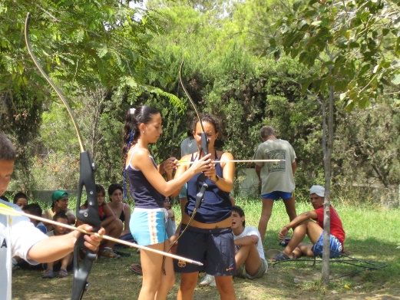
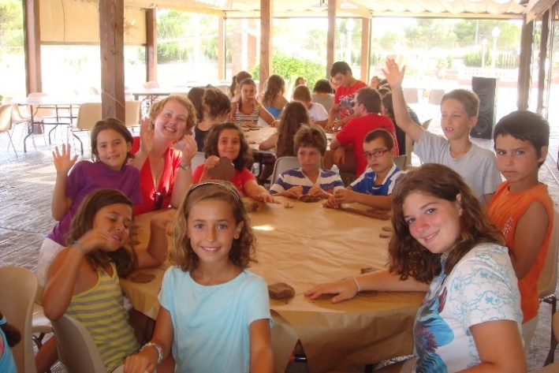
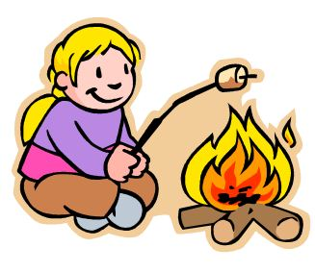
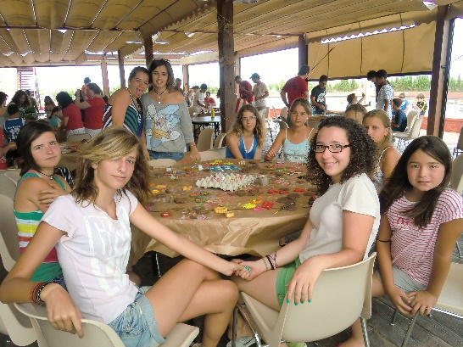
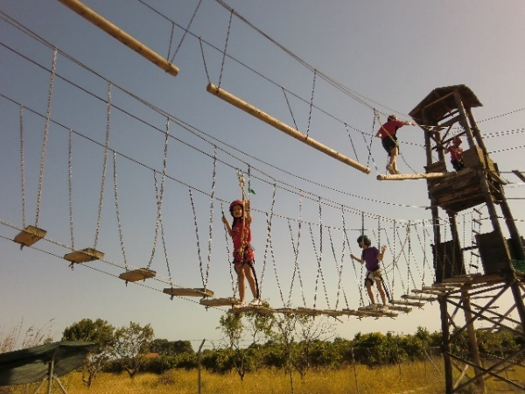


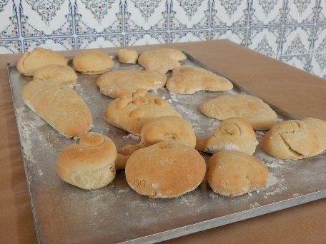
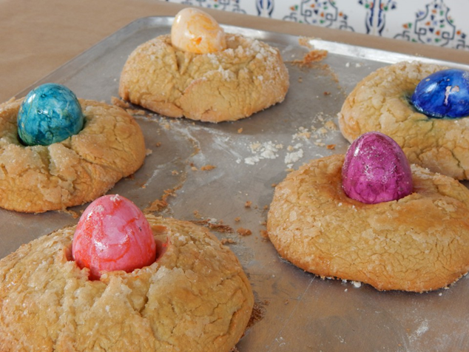
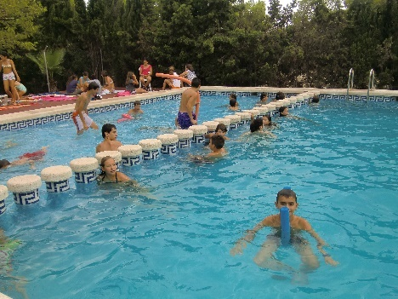

Slide 9
Programa de actividades
* Siguiendo la temática de cada día, los alumnos realizan actividades deportivas y talleres con monitores titulados, practicando así el inglés aprendido en clase y conociendo nuevo vocabulario constantemente.
 |  | SEMANA 1 | DÍA 16 | DÍA 17 | DÍA 18 | DÍA 19 | DÍA 20 | DÍA 21 | DÍA 22
 |  |  | DÍA DE BIENVENIDA | DÍA DE LA MODA |  | DÍA DE LA SOLIDARIDAD | DÍA DE CAMPO Y GRANJA | DÍA DE LA MÚSICA
 |  | 8:30 |  | DESPIERTATE: ¡¡ CON ALEGRÍA !!
 |  | 9:00 |  | ¡¡ ARRANCA MOTORES CON EL DESAYUNO !!
 |  | 10:00 | LLEGADA APROXIMADA, NORMAS, INSTALACIÓN Y HACER GRUPOS | CLASES DE INGLÉS | CLASES DE INGLÉS | EXCURSIÓN A LA PLAYA | CLASES DE INGLÉS | CLASES DE INGLÉS | EXCURSIÓN A AQUALANDIA
 |  | 10:30
 |  | 11:00
 |  | 11:30 | PASEO EN ZÓDIAC | ¡¡REFUÉRZATE CON EL ALMUERZO!! |  |  | ¡¡REFUÉRZATE CON EL ALMUERZO!!
 |  | 12:00 |  | REFRÉSCATE EN LA PISCINA | REFRÉSCATE EN LA PISCINA |  | REFRÉSCATE EN LA PISCINA | REFRÉSCATE EN LA PISCINA
 |  | 13:30 | ¡¡ RECARGA TUS PILAS CON LA COMIDA !! |  |  |  | COMIDA
 |  | 14:30 | ¡¡ COBRA TU CHEQUE EN EL BANCO !! |  |  |  | ¡¡COBRA TU CHEQUE EN EL BANCO!!
 |  | 15:00 | ¡¡ PÁSATELO BIEN EN TU TIEMPO LIBRE !! |  |  |  | ¡¡ PÁSATELO BIEN EN TU T. LIBRE !!
 |  | 16:00 | TIROLINA | ROCÓDROMO | PIRAGÜISMO |  | ACTIVIDADES CON ANIMALES | TORRES MULTIAVENTURA
 |  | 17:30 | ¡¡ MANTÉN LA ENERGÍA CON LA MERIENDA !!
 |  | 18:00 | REFRÉSCATE EN LA PISCINA | JUEGO "LA MODA DEL EURO | PASEO EN BICI | TIRO CON ARCO | PASEO A CABALLO O TARTANA | JUEGO "LOS MAGOS DE LA MÚSICA"
 |  | 19:00 | DUCHAS
 |  | 20:30 | ¡¡ CENAR ES BUENO PARA LA SALUD !!
 |  | 22:00 | TU FIESTA DE BIENVENIDA | NOCHE DE MODA | GYMKANA DE LA OCA | GALA SOLIDARIA | FUEGO DE CAMPAMENTO | KARAOKE DINÁMICO | CINE EN LA LOMA
 |  | 23:30 | BUENAS NOCHES Y ¡¡ FELICES SUEÑOS !!

Slide 10

 | SEMANA 2 | DÍA 23 | DÍA 24 | DÍA 25 | DÍA 26 | DÍA 27 | DÍA 28 | DÍA 29 | DÍA 30
 |  | DÍA DEL ARTISTA |  | DÍA DEL CARNAVAL |  | DÍA DEL TERROR |  | DÍA DE ALICANTE MEDIEVAL | DÍA DE DESPEDIDA
 | 8:30 | DESPIERTATE: ¡¡ CON ALEGRÍA !!
 | 9:00 | ¡¡ ARRANCA MOTORES CON EL DESAYUNO !!
 | 10:00 | CLASES DE INGLÉS | CLASES DE INGLÉS | EXCURSIÓN A LA PLAYA | CLASES DE INGLÉS | CLASES DE INGLÉS | EXCURSIÓN A TERRA MÍTICA | CLASES DE INGLÉS | PASEO EN ZÓDIAC
 | 10:30
 | 11:00 |  |  |  |  |  |  |  | RECOGIDA GENERAL
 | 11:30 | ¡¡ REFUÉRZATE CON EL ALMUERZO !! |  |  | ¡¡ REFUÉRZATE CON EL ALMUERZO !! |  |  | ¡¡ REFUÉRZATE CON EL ALMUERZO !!
 | 12:00 | REFRÉSCATE EN LA PISCINA | REFRÉSCATE EN LA PISCINA |  | REFRÉSCATE EN LA PISCINA | REFRÉSCATE EN LA PISCINA |  | REFRÉSCATE EN LA PISCINA | EXPOSICIÓN "OBJETOS PERDIDOS"
 | 13:30 | ¡¡ COMIDA !! |  |  | ¡¡ COMIDA !! |  |  | ¡¡ RECARGA TUS PILAS CON LA COMIDA !!
 | 14:30 | ¡¡ COBRA TU CHEQUE EN EL BANCO !! |  |  | ¡¡ COBRA TU CHEQUE EN EL BANCO !! |  |  | ¡¡ COBRA TU CHEQUE EN EL BANCO !!
 | 15:00 | ¡¡ PÁSATELO BIEN EN TU T. LIBRE !! |  |  | ¡¡ PÁSATELO BIEN EN TU T. LIBRE !! |  |  | ¡¡ PÁSATELO BIEN EN TU TIEMPO LIBRE !!
 | 16:00 | TIROLINA | ROCÓDROMO |  | PIRAGÜISMO | TIRO CON ARCO |  | TORRES MULTIAVENTURA | DESPEDIDA "DINÁMICA"
 | 17:30 | ¡¡ MANTÉN LA ENERGÍA CON LA MERIENDA !! |  |  |  |  |  | MERIENDA
 | 18:00 | PREPARAR TEATRO Y MUSEO | PASEO A CABALLO O TARTANA | JUEGO "EL BASTÓN DE LA SUERTE" | PASEO A CABALLO O TARTANA | JUEGO "VAMPIROS Y CALAVERAS" |  | JUEGO "LA RUTA DE LA BELLEA"
 | 19:00 | DUCHAS
 | 20:30 | ¡¡ CENAR ES BUENO PARA LA SALUD !!
 | 22:00 | VISITAS MUSEO + ACTUAC. TEATRAL | JUEGO "LA ABADÍA" | ACTUACIONES DEL CARNAVAL | GYMKHANNA PIRATA | LA CASA DEL TERROR | CINE EN LA LOMA | MERCADILLO MEDIEVAL
 | 23:30 | BUENAS NOCHES Y ¡¡ FELICES SUEÑOS !!

Slide 11


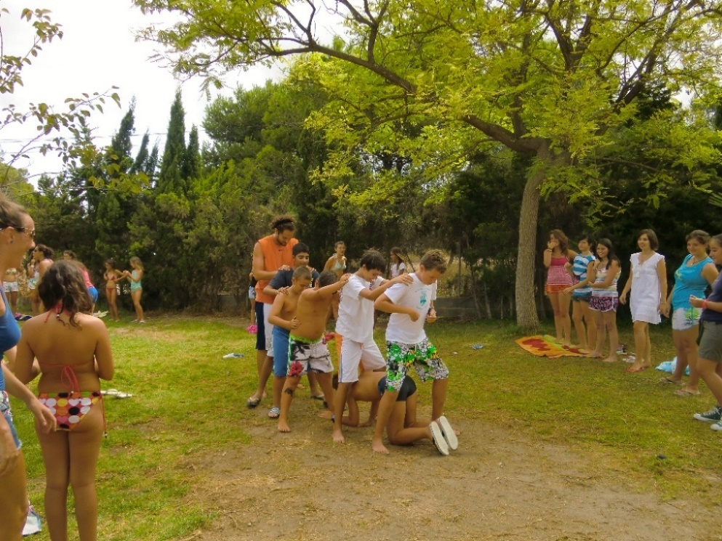
Learn, enjoy, BE TOP!!

